Slide 1
Zatrudnialność i rynek pracy.
Co pomaga w otrzymaniu i utrzymaniu pracy po studiach.
Monika Domańska,
Akademia Górniczo-Hutnicza,
ekspertka bolońska
Tarnów 16 kwietnia 2012

Slide 2



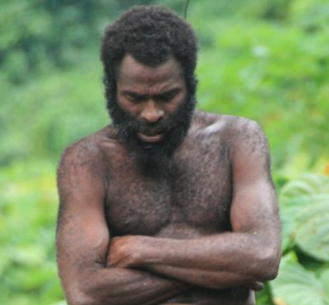

Prognozowanie jest trudne – szczególnie jeżeli chodzi o przyszłość.
Niels Bohr
Przyszłość ma jedną wadę - nic o niej nie wiemy
Notes:
Jeżeli augur widzi drugiego augura nie potrafią powstrzymać się od śmiechu. Tyberiusz - astrolog o własnym życiu – czuję że grozi mi niebezpioeczeństwo, Nostradamus, Lilly (pożar Londynu). Teraz mają konkurentów: ekonomistów, politologów, komentatorów sportowych. Badania społeczne Literary Digest (abonenci TV i właściciele samochodów) George Gallup (też biedni – reprezentatywność). Pierre Wack Royal Dutch Shell – metoda scenariuszy, konsultacje ze znachorem z Iranu. 2011 Rumunia ustawa o karaniu nieskutecznych wróżek, Malawi zakaz wróżb i puszczania gazów na ulicy, Turkmenistan zwolnienie dla meteorologa, kara śmierci 2009 dla prezentera TV w Arabii Saudyjskiej.

Slide 3
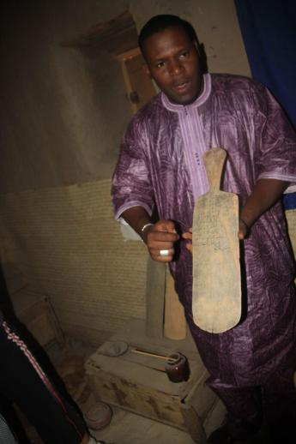

Koncepcja uczenia się rodem z Timbuktu

Slide 4
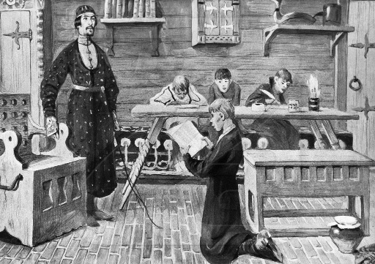
Klasyczna koncepcja uczenia się

Slide 5
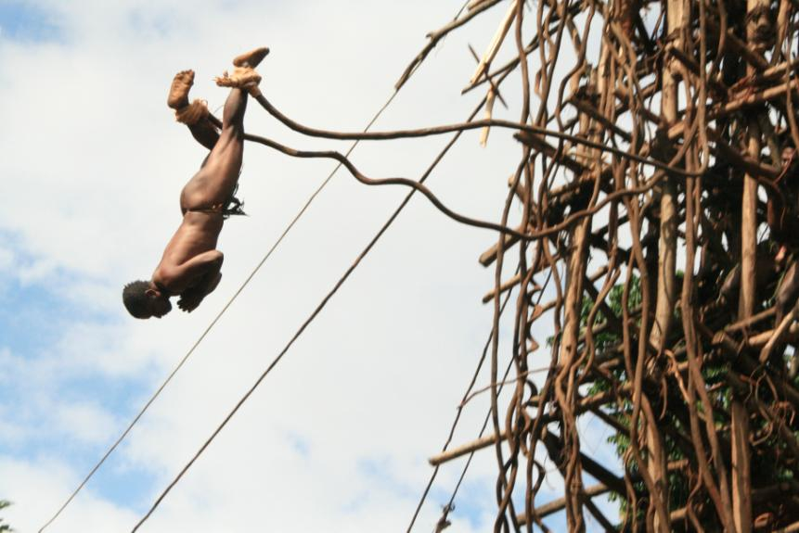


foto:ptdomanski

Slide 6
Nowe podejście do uczenia się
ROZWÓJ
RYTUAŁ
TRADYCJA
SUBSTYTUT
Uczenie się przez całe życie

Slide 7

JAKA SZKOŁA – co wybrać

Slide 8

Źródła informacji o studiach
Media - prasa – komunikaty budzące uczucia), fora internetowe (frustracja), telenowele (fikcja)
Znajomi
Rankingi
informacja

Slide 9
Jakość
Polska Komisja Akredytacyjna
Uniwersytecka Komisja Akredytacyjna (Konferencja Rektorów Uczelni Polskich)
Akredytacje branżowe krajowe i międzynarodowe
Fundacja Promocji i Akredytacji Kierunków Ekonomicznych
Stowarzyszenie Edukacji Menedżerskiej (SEM) FORUM
Komisja Akredytacyjna Uczelni Technicznych (Konferencja Rektorów Polskich Uczelni Technicznych)
Komisja Akredytacyjna Akademickich Uczelni Medycznych Liaison Committee on Medical Education (USA)
Royal Institute of British Architects (UK)
Accreditation Board for Engineering and Technology (USA)

Slide 10
Rankingi globalne
Shanghai Jiao Tong University’s (SJTU) Academic Ranking of World Universities (ARWU), opublikowany po raz pierwszy w 2003 roku przez profesora Nian Cai Liuz Jiao Tong z Uniwersytetu Szanghajskiego (kryteria naukowo-badawcze nagrody Nobla dla pracowników i absolwentów, publikacje w „Nature”, „Science”, cytowania)
Times Higher Education (THE) (kryteria: cytowania, stosunek liczby pracowników do liczby studentów, liczba zagranicznych studentów i wykładowców, opinie pracodawców)
Webometrics (Hiszpania) rozmiar strony internetowej, oglądalność, liczba artykułów i cytowań
Ecole des Mines (liczba absolwentów na kierowniczych stanowiskach w firmach z listy 500 Fortune)
Notes:
Webometrics Google Scholar, Scimago styczeń – Politechnika Zurich, Oxford, Cambridge Politechnika katalońska Barcelona, UJ 293, AGH 301,

Slide 11
Rankingi krajowe
US News and World Report (USN&WR; USA)
National Research Council (USA) studia doktoranckie
Times Good Education Guide
Guardian ranking (UK)
Forbes (USA)
CHE Das Ranking (Niemcy)
Studychoice 123 (SK 123, Holandia)
Specjalistyczne:
The Economist (globalny ranking szkół biznesu)
Business Week (szkoły biznesu globalnie i w USA)
Polska
Perspektywy
Wprost

Slide 12
Po co na studia
Wiedza – praktyka (efekty uczenia się)
Styl pracy (jakość)
Wartości w pracy (postawy)
Umiejętności społeczne (efekty uczenia się)
Wiedza uzupełniająca (narzędzia) (efekty uczenia się)
Zarządzanie karierą – nawyk uczenia
Ulrich Teichler

Slide 13

Po co na studia
  rozwój kulturalny
  rozwój osobisty
  rozwój sieci kontaktów
inicjatywa

Slide 14


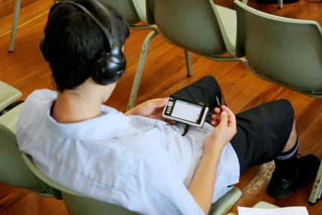
Kto jest najważniejszy?
Notes:
John Stuart Mill

Slide 15
Zatrudnialność – definicje
Hillage and Pollard 1998
Zestaw cech i umiejętności dających zdolność do otrzymania i utrzymania satysfakcjonującej pracy
Zdolność do samodzielnego poruszania się
po rynku pracy, tak by właściwie wykorzystać swój potencjał i uzyskać trwałe zatrudnienie
POTENCJAŁ

Slide 16
JAKI RYNEK –
LICZBY

Slide 17


Slide 18


Manpower
Barometr Perspektyw Zatrudnienia
Polska
Wzrost | 16% badanych firm
Zmniejszenie | 10% badanych firm
Bez zmian | 69% badanych firm
Max wzrost region: południowy zachód 9%
Sektory in plus: budownictwo 18% restauracja/hotele 15% transport logistyka 11%
Sektory in minus: rolnictwo/leśnictwo; rybołówstwo, energetyka/gazownictwo
Świat: Indie, Brazylia, Tajwan, Peru – wzrost Grecja, Hiszpania, Czechy, Węgry - spadek
Notes:
Jest to kwartalne badanie mierzące plany dotyczące zwiększenia oraz zredukowania zatrudnienia w nadchodzącym kwartale. Badanie przeprowadzane jest od 1962 roku; w chwili obecnej w 41 krajach na całym świecie. Jest to jedyne cykliczne badanie na świecie mierzące prognozy zatrudnienia na tak dużą skalę. Dzięki takiemu zasięgowi i spójności – we wszystkich krajach pracodawcom zadawane jest to samo pytanie – Barometr Manpower jest najbardziej wiarygodnym i precyzyjnym badaniem na świecie.
W Barometrze Manpower Perspektyw Zatrudnienia bierze udział niemal 65 tysięcy dyrektorów HR i osób odpowiedzialnych za rekrutacje w firmach państwowych i prywatnych, a także instytucjach.
Jest to kwartalne badanie mierzące plany dotyczące zwiększenia oraz zredukowania zatrudnienia w nadchodzącym kwartale. Badanie przeprowadzane jest od 1962 roku; w chwili obecnej w 41 krajach na całym świecie. Jest to jedyne cykliczne badanie na świecie mierzące prognozy zatrudnienia na tak dużą skalę. Dzięki takiemu zasięgowi i spójności – we wszystkich krajach pracodawcom zadawane jest to samo pytanie – Barometr Manpower jest najbardziej wiarygodnym i precyzyjnym badaniem na świecie.
W Barometrze Manpower Perspektyw Zatrudnienia bierze udział niemal 65 tysięcy dyrektorów HR i osób odpowiedzialnych za rekrutacje w firmach państwowych i prywatnych, a także instytucjach.
kwartalne badanie mierzące plany dotyczące zwiększenia oraz zredukowania zatrudnienia przeprowadzane jest od 1962 roku; w chwili obecnej w 41 krajach na całym świecie. Jest to jedyne cykliczne badanie na świecie mierzące prognozy zatrudnienia na tak dużą skalę. Dzięki takiemu zasięgowi i spójności – we wszystkich krajach pracodawcom zadawane jest to samo pytanie – Barometr Manpower jest najbardziej wiarygodnym i precyzyjnym badaniem na świecie. PL 750 pracodawców.
W Barometrze Manpower Perspektyw Zatrudnienia bierze udział niemal 65 tysięcy dyrektorów HR i osób odpowiedzialnych za rekrutacje w firmach państwowych i prywatnych, a także instytucjach.

Slide 19

Monster Employment Index Europa, luty 2012
 | Wzrost rok do roku
Inż. środowiska, architektura, budownictwo, urbanistyka | 19%
Inżynieria, telekomunikacja | 18%
Transport, logistyka | 15%
Informatyka | 8%
Księgowość, audyt, podatki | 8%
Marketing, PR, media | 6%
 | Spadek rok do roku
Sektor publiczny, obronność | 9%
Zarządzanie, konsulting | 3%
Prawo | 3%

Slide 20

Badania Urzędów Pracy
Obserwatoria Rynku Pracy
Barometr zawodów
Notes:
Monitorowanie sytuacji młodzieży na rynku pracy
W dniach 15-16 lutego 2012 w Białymstoku odbyło się spotkanie grupy roboczej pracującej nad wskaźnikami dotyczącymi sytuacji osób młodych.
Wskaźniki zostały podzielone na obszary tematyczne: demografia, edukacja, zatrudnienie, bezrobocie, aktywność społeczna, rodzina i warunki życia. Do każdego obszaru zostaną przyporządkowane wskaźniki, wraz z propozycją ich liczenia. Na kolejnym spotkaniu, które odbędzie się w kwietniu w Warszawie, powstanie ostateczna lista wskaźników.

Slide 21
JAKI RYNEK –
TRENDY, CHARAKTERYSTYKA

Slide 22
Rynek pracy - prognozy
Wzrost ilości zawodów w obszarach wymagających wiedzy i umiejętności
(8,5 mln miejsc pracy), udział zwiększy się z 29%
w 2010 do 35% w 2020
Potrzeba osób mobilnych zawodowo, przygotowanych do dalszego kształcenia
Potrzeba rzetelnej informacji o rynku pracy
Potrzeba nielinearnego podejścia do nauki i pracy
Potrzeba efektywnego doradztwa i uznawania kształcenia nieformalnego
CEDEFOP Skills supply and demand in Europe medium term forecast to 2020

Slide 23
Nowy rynek pracy
Rewolucja przemysłowa
Rewolucja informacyjna
ekonomia skali, powtarzalność
stopa zwrotu
z zaangażowanego kapitału
nowe podejście do roli pracowników w organizacji
aktywa intelektualne (innowacja, technologie)
Pracownicy tworzą wartość poprzez wiedzę i poprzez informacje jakie dostarczają

Slide 24
Współczesny rynek pracy
wzrost znaczenia wiedzy i kwalifikacji,
innowacyjność, nowe technologie,
globalizacja działalności gospodarczej
wzrost aspiracji społeczeństwa (pracowników, klientów, kontrahentów)
rozwój sektora usług,
zmiany demograficzne i zmiany
w strukturze społecznej
funkcjonowanie w warunkach zmian.

Slide 25




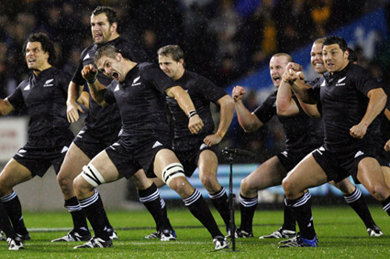
Globalizacja

Slide 26



Globalizacja
Zdolności adaptacyjne
Nauka języka obcego
Nauka obcej kultury
Konkurencyjność
Kraje BRIC + kraje arabskie
Singapur, Malezja

Slide 27


Slide 28
Jakie kompetencje

Slide 29
Zatrudnialność - pożądane cechy
Motywacja
Pewność siebie
Zdolność do dostosowywania się do owych warunków
Elastyczność
Praca w zespole
Komunikatywność
Rozwiązywanie problemów
Podejmowanie decyzji
Zarządzanie zmianą
Ciekawość
biznes
klient
jakość
Wizja rozwoju – chęć uczenia się
Andrew Clarke Industry and Parliament Trust’s Study Group on employability

Slide 30
Czynniki organiczające bezrobocie
Kontakty w środowisku profesjonalnym (24,7%)
Kapitał intelektualny (16%)
Dobre wyniki w nauce (średnia powyżej 4 13%)
Kapitał kulturalny (13%)
Wyższe wykształcenie (11.3%)
Prawo jazdy (10,8%)
Doświadczenie zawodowe (9,2%)
Kapitał społeczny i publiczny (8.8%)
Stan cywilny (żonaci, mężatki) 6,6%
Uczelnie prywatne (- 12%)
Dr Leszek Wincenciak, Uniwersytet Warszawski,
badanie na próbie 20 tys. absolwentów

Slide 31
Kompetencje wg OECD
Interakcja w grupie
Użycie narzędzi
Działanie samodzielne

Slide 32

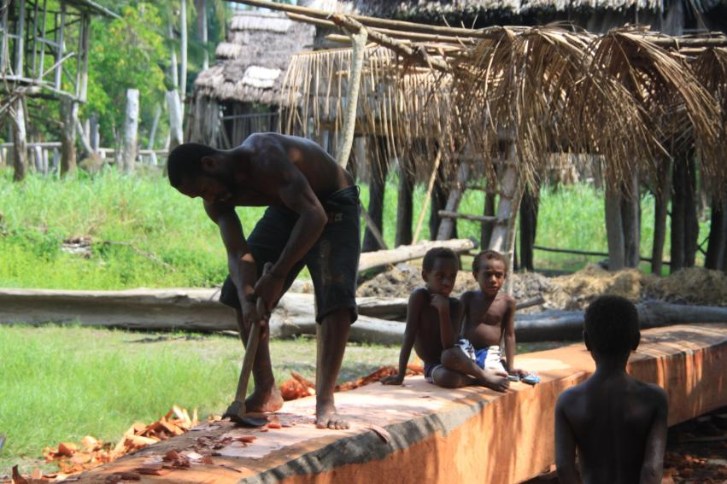


Foto P. Domanski

Slide 33
Czego brakuje absolwentom
Świadomość własnych ograniczeń
Dyscyplina, kindersztuba
Orientacja na jakość
Orientacja wielokulturowa, obycie międzynarodowe

Slide 34
„Słabo oceniane są umiejętności praktyczne
w porównaniu z teoretycznymi oraz tzw. kwalifikacje miękkie, których nauczanie w polskich uczelniach wyższych jest śladowe. Najczęściej wskazywaną kompetencją deficytową jest łączenie teorii z praktyką (45 wskazań na 100). Młodzi ludzie mają również problem z organizacją pracy (37), obsługą klienta i kontaktem z nim (34), rozwiązywaniem problemów (32) oraz – co stanowi spore zaskoczenie – znajomością języków obcych (30) oraz kreatywnością (23).”
Badanie PKPP Lewiatan, 2011

Slide 35
Merytorycznie nie mamy się czego wstydzić. (…) Jesteśmy w o tyle gorszej sytuacji, że nie mamy wypasionych laboratoriów i powszechnych praktyk w przemyśle, więc wiele rzeczy znamy tylko w teorii. Ale wiedzą teoretyczną
i zrozumieniem zjawisk zachodnich inżynierów bijemy na głowę, tam ludzie są kształceni pod kątem praktyki - czyli jak skręcić rurę i jak operować zaworem. Co się dzieje w rurze - już niekoniecznie.
(post w dyskusji na forum internetowym)

Slide 36
Perspektywy
Będziecie się kształcić się do wykonywania zawodów, które jeszcze nie istnieją, w których stosowane będą maszyny i narzędzia, które jeszcze nie zostały wynalezione i rozwiązywane będą problemy, z których istnienia jeszcze nie zdajemy sobie sprawy.

Slide 37
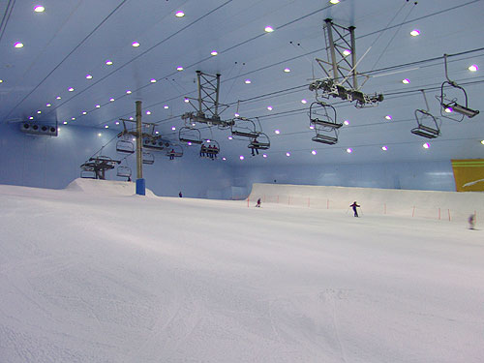


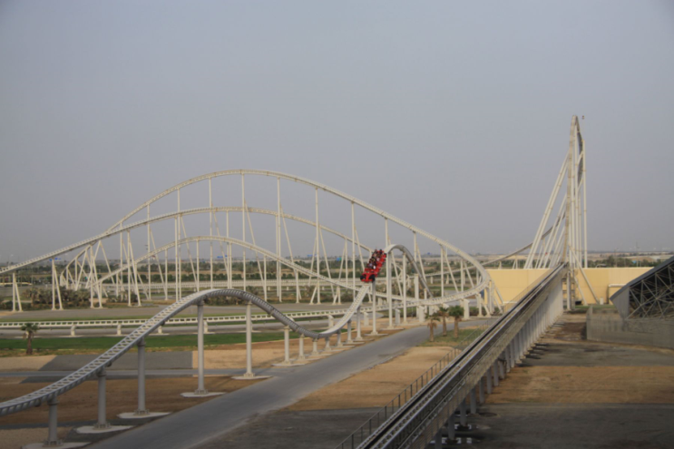
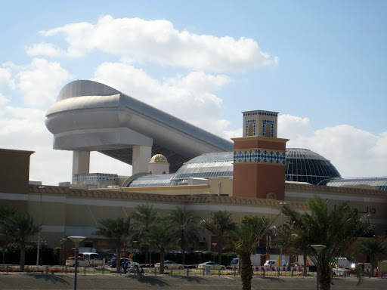
Nowe zawody
key account manager wedding planner
mystery client groomer sommelier
marketer media planner
webmaster
redaktor strefy społecznościowej,
inicjator procesów społecznościowych
architekt informacji
cloud administrator
Przemysł czasu wolnego

Slide 38
Dużo pracy po studiach…
… i dużo czasu wolnego
mdoman@agh.edu.pl

